Slide 1
Slovenské školstvo z pohľadu štúdie PISA
Národný ústav certifikovaných meraní vzdelávania, oddelenie medzinárodných meraní

Slide 2
Štúdia PISA
Zabezpečenie reprezentatívnej vzorky
približne 6300 žiakov z 292 škôl
celá populácia – 55 000 žiakov
Odhad skóre žiakov
dvojparametrický IRT odhad
skóre žiaka (θ) je dané obťažnosťou (β) a diskriminačnou schopnosťou (α) položiek
Odhad populačných parametrov
skóre žiakov je prevážené na základe dizajnu výberovej vzorky

Slide 3
Zabezpečenie reprezentatívnej vzorky
Stratifikovaný dvojstupňový výber
Školy vybrané na základe stratifikačných premenných
Náhodný výber žiakov zo škôl
Stratifikačné premenné
Typ školy
Región
Kraj
Vyučovací jazyk
Zriaďovateľ
% žiakov, ktorí ukončia školu maturitnou skúškou (SŠ)
% žiakov zo sociálne znevýhodneného prostredia (ZŠ)
% žiakov, ktorí opakovali ročník (ZŠ)

Slide 4
Odhad skóre žiakov
Dvojparametrický IRT model
počiatočné hodnoty parametrov položiek sú získané z tzv. pilotného merania (vzorka cca 3 000 žiakov)
konečné hodnoty parametrov sú odhadnuté z dát hlavného merania
nie všetci žiaci riešia všetky a rovnaké položky – skóre žiaka nie je dané (len) počtom správnych odpovedí
vyšší počet riešených položiek znižuje chybu odhadu skóre
Adaptívne testovanie
bloky položiek zvolené podľa odhadu θ žiaka
daný žiak odpovedá na tie položky, ktoré najviac spresňujú odhad jeho skóre
úvodná fáza implementácie – veľký prekryv medzi blokmi

Slide 5
Odhad populačných parametrov
Váženie skóre
na základe stratifikačných premenných
každá škola a každý žiak zastupuje presne danú časť populácie 15 ročných žiakov
váhy škôl zodpovedajú dizajnu výberu vzorky
váhy žiakov zodpovedajú účasti na testovaní a počtu žiakov v školách s rovnakými vlastnosťami (podľa stratifikačných premenných)
Výberová vzorka vs. populácia
dobrý výber stratifikačných premenných a vysoké pokrytie vybratých škôl (minimálne 85%)
parametre získané z výberového súboru je možné interpretovať ako spoľahlivé populačné parametre

Slide 6
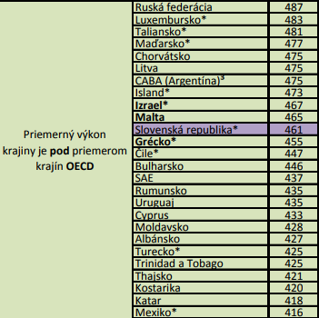
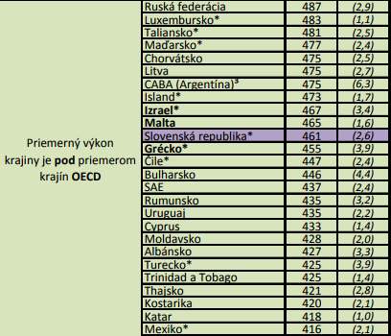
Priemerný výkon krajiny
Bodový a intervalový odhad

Slide 7
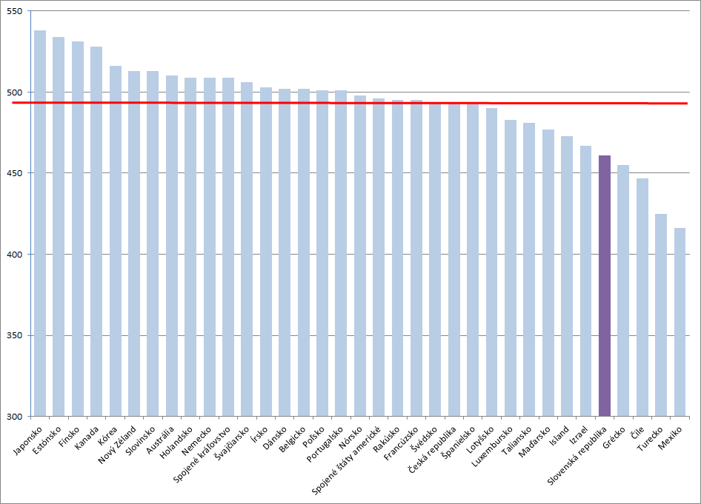
Krajiny v rebríčku - priemer

Slide 8
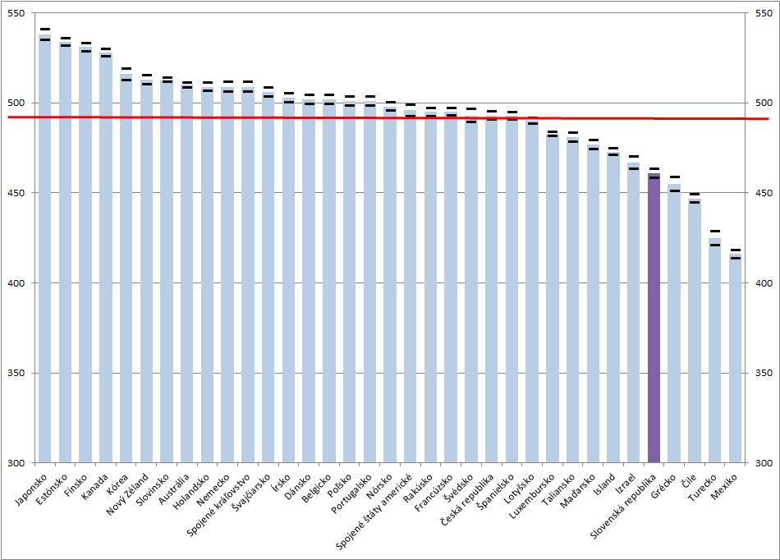
Krajiny v rebríčku – štandardná chyba odhadu priemeru

Slide 9
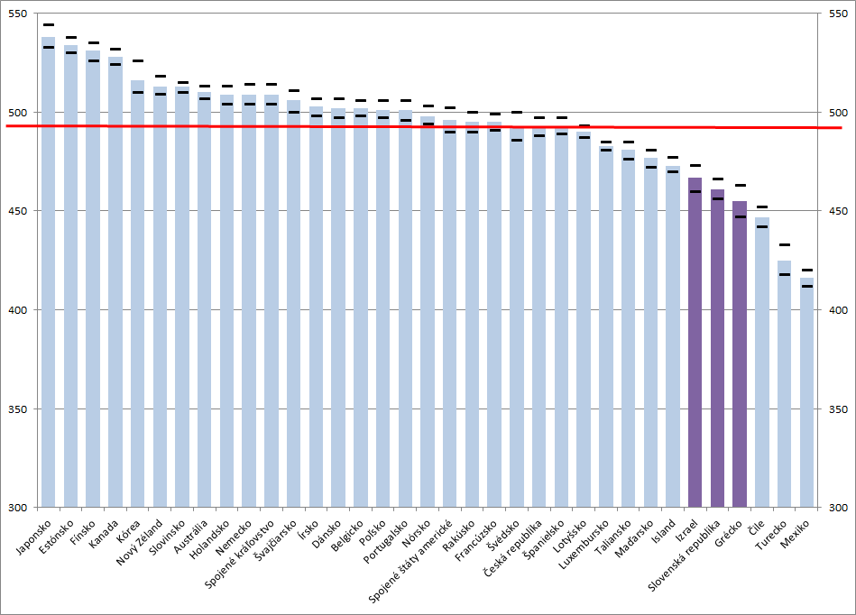
Krajiny v rebríčku – 95 % konfidenčný interval

Slide 10
Modely vysvetľujúce rozptyl skóre žiakov
Socioekonomický status
všeobecný prediktor školského výkonu
Ďalšie nezávislé premenné
očakávaný zamestnanecký status
epistemické postoje
Premenné, ktoré nie sú merané v štúdii PISA
model vysvetľuje približne 30% rozptylu skóre
Inteligencia
...
Medzinárodná aplikácia modelu
parametre pre Spojené kráľovstvo sa štatisticky významne nelíšia od parametrov pre Slovenskú republiku
identifikácia vzdelávacích systémov, ktoré môžu slúžiť ako dobrá inšpirácia

Slide 11

$$SCIE=480,56+22,96∗ESCS+28,8∗BSMJ+25,32∗EPIST+ ε_{1}$$
$$SCIE=b_{7}+{(b}_{i}{∗d}_{j})+b_{19}∗ESCS+{(b}_{i+12}∗d_{j})∗ESCS+b_{31}∗BSMJ+b_{i+24}∗d_{j})∗BSMJ+b_{43}∗EPIST+(b_{i+36}∗d_{j})∗EPIST+ε_{2}$$
$$i, j∈N;i=<8;18>; j=<1;11>$$
 | priesečník | ESCS | BSMJ | EPIST
Slovenská republika | 489,26 | 22,96 | 27,48 | 25,32
Rakúsko | 504,02 | 28,14 | 18,18 | 25,62
Česká republika | 520,92 | 29,94 | 26,27 | 27,1
Maďarsko | 509,12 | 29,93 | 28,69 | 19,86
Poľsko | 522,64 | 25,83 | 22,31 | 17,73
Nemecko | 530,9 | 22,96 | 27,48 | 25,32
Francúzsko | 516,25 | 38,84 | 29,78 | 17,96
Spojené kráľovstvo | 503,04 | 26,08 | 27,09 | 27,79
Fínsko | 538,43 | 22,88 | 29,78 | 22,47
Estónsko | 537,77 | 21,85 | 16,78 | 28,76
Lotyšsko | 508,08 | 18,57 | 19,3 | 22,19
Litva | 482,39 | 25,64 | 24,83 | 16,21

Slide 12
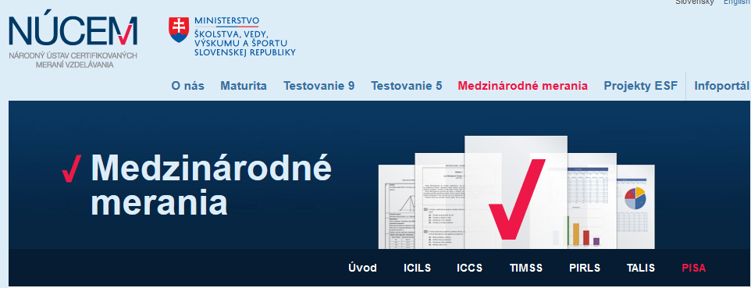
Ďalšie informácie...
www.nucem.sk

Slide 13
Ďalšie informácie...
www.nucem.sk
Národná správa PISA 2015
Prvé výsledky z oblasti Finančnej gramotnosti v štúdii PISA 2015
Životná pohoda a prosperita žiaka v štúdii PISA 2015
Tímové riešenie problémov v štúdii PISA 2015 – 21.11.2017

Slide 14
PISA 2018
Hlavné meranie na Slovensku: apríl 2018 (393 škôl)
Hlavná doména: čitateľská gramotnosť
Nová doména: globálne kompetencie
Výsledky: 2019

Slide 15
Ďakujeme za pozornosť

